Slide 1

智慧高速 垂直领域 大模型应用平台
解决方案
2026年9月

Slide 2

目录 CONTENTS
01
项目背景与行业挑战
02
解决方案总体设计
• 剖析智慧高速建设现状与坚实基础，洞察行业发展趋势 • 深度探讨当前业务面临的信息孤岛、效率瓶颈等核心痛点
• 明确项目建设目标与核心价值，确立顶层设计理念 • 构建稳健灵活的系统总体技术架构，规划核心功能模块
03
核心功能深度解析
04
实施与保障
• 构建专业高速行业知识库，实现多源数据智能调用与融合 • 打造智能问答交互体系，支持标准化文档自动生成与权限管控
• 制定清晰的项目里程碑规划与分阶段实施路线图 • 建立全面的风险评估与应对策略，开展项目综合效益分析

Slide 3
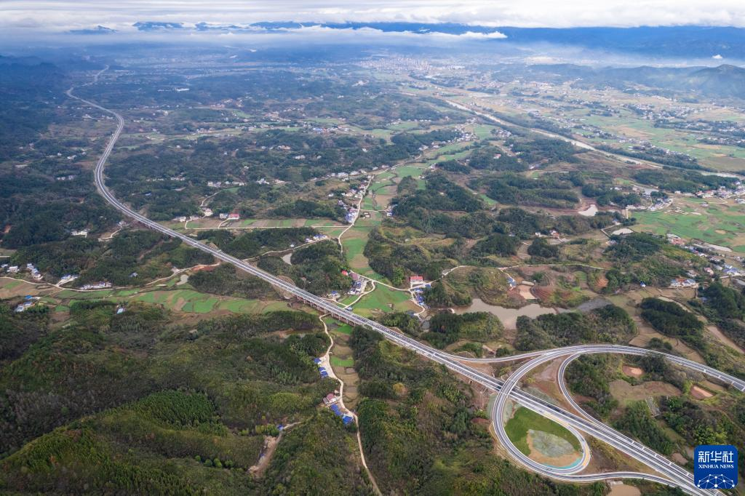



01 项目背景与行业挑战
成熟落地的两大核心产品体系
智能视觉分析实现全量车辆识别与异常行为监测，路网主动管控具备精准交通流预测与智能调度能力，形成“感知+决策”的双轮驱动。
海量多源业务数据深度积累
汇聚ETC日均10万+交易、2000+路监控视频及全业务台账数据，覆盖路网基础、通行收费、设备运行等全维度，构建高质量模型训练样本库。
全场景行业资料体系沉淀
依托现代化的基础设施与智能化的管控体系，智慧高速已构建起“全域感知、智能分析、科学决策、协同管控”的闭环能力，为大模型深度应用提供了坚实的现实基础与实践场景。
沉淀5000+份、超10万页行业文档，覆盖政策法规、养护管理、应急处置、收费运营等全业务场景，形成完备的行业知识库支撑。

Slide 4



01 项目背景与行业挑战
知识壁垒：信息碎片化与滞后
行业知识散落在文档、系统与员工经验中，查询效率低且标准不一，新员工上手慢，严重依赖老员工的经验传承。
⏱️ 单次查询耗时：约5分钟 | 📉 信息滞后率：12%
数据孤岛：跨系统协作低效
当前企业内部系统架构复杂，海量业务数据分散存储于不同服务器与独立数据库中，形成了物理与逻辑上的双重隔离。这种分散式存储模式不仅阻碍了信息的实时流转，更导致业务响应速度难以满足市场快速变化的需求。
业务数据分散在ERP、CRM等多系统中，人工跨系统汇总耗时费力，不仅拖慢决策节奏，还极易因人为操作产生数据误差。
⏱️ 统计耗时：30-60分钟/次 | ⚠️ 人工误差率：约5%

Slide 5



01 项目背景与行业挑战
效率瓶颈：耗时冗长，质量参差
人工答疑、方案编制等工作耗时久，数据分析文档平均耗时2小时，方案平均耗时1.5小时。输出质量依赖个人经验，文档格式杂乱，出错率约8%，严重制约业务响应速度。
合规风险：流程缺失，隐患难控
应急、养护方案依赖人工经验编写，缺乏统一的处置流程和标准，可能导致处置不当，存在潜在的安全隐患与法律责任风险，难以满足行业监管的高标准要求。
传统人工模式下，高速公路运营管理依赖大量重复性人工操作，不仅消耗大量时间成本，更因经验依赖导致标准化程度低，难以满足日益增长的精细化管理需求。

Slide 6

02 解决方案总体设计
预期业务价值（可量化收益）
≥87.5% 效率提升
数据分析文档编制
耗时：2小时 → ≤15分钟，极速出稿
≥88.9% 效率提升
应急/养护方案编制
耗时：1.5小时 → ≤10分钟，快速响应
≥80% 效率提升
业务规范查询效率
耗时：5分钟 → ≤1分钟，精准检索
≥98% 准确率
常规问题问答响应
覆盖98%常见业务咨询，即时回复
三大定性核心目标
知识沉淀标准化： 构建结构化、可迭代、可检索的智慧高速专属行业知识库，实现知识资产化。
≥95% 准确率
复杂问题深度解答
基于知识库深度推理，提供专业建议
↓60% 工单压降
常规咨询类工单量
智能分流替代人工，释放客服资源
数据调用智能化： 支持自然语言指令调取、解析、汇总各类业务数据，打破数据孤岛。
业务赋能场景化： 落地智能客服、标准化文档一键直出能力，全面提升业务处理效率。

Slide 7
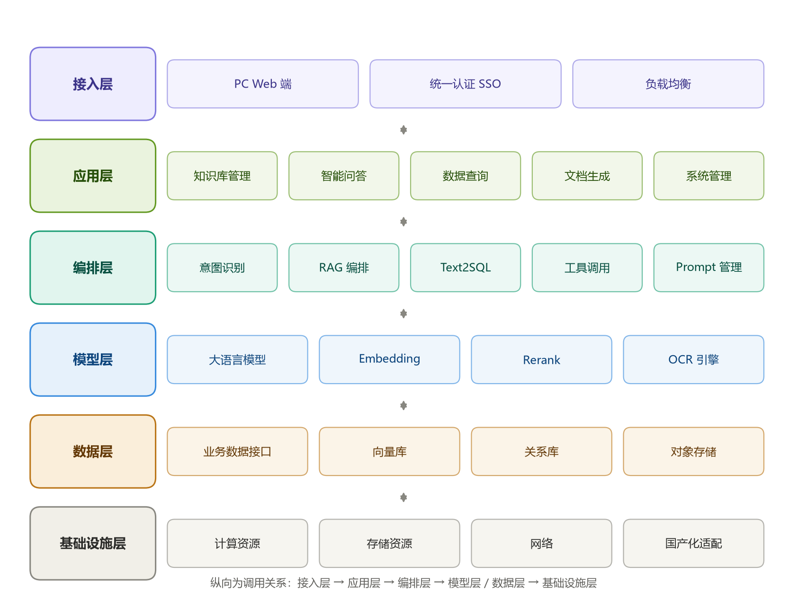



02 解决方案总体设计
系统总体技术架构解析
六层架构，分层解耦
构建基础设施、数据、模型、编排、应用、接入六层体系，实现各层级独立演进与灵活扩展，有效降低系统耦合度，支撑业务快速迭代。
多模融合，智能驱动
集成开源大模型、Embedding向量化、Rerank重排序及OCR识别引擎，打造多模态智能算力底座，精准赋能意图识别、RAG检索增强与数据洞察。
系统架构全景视图，清晰展示从基础设施到应用接入的六层逻辑结构，实现业务与技术的深度融合。
私有化部署，安全可控
支持本地化部署方案，所有模型推理、数据处理均在企业内网完成，确保核心业务数据不出域，全面满足数据安全与合规监管要求。

Slide 8
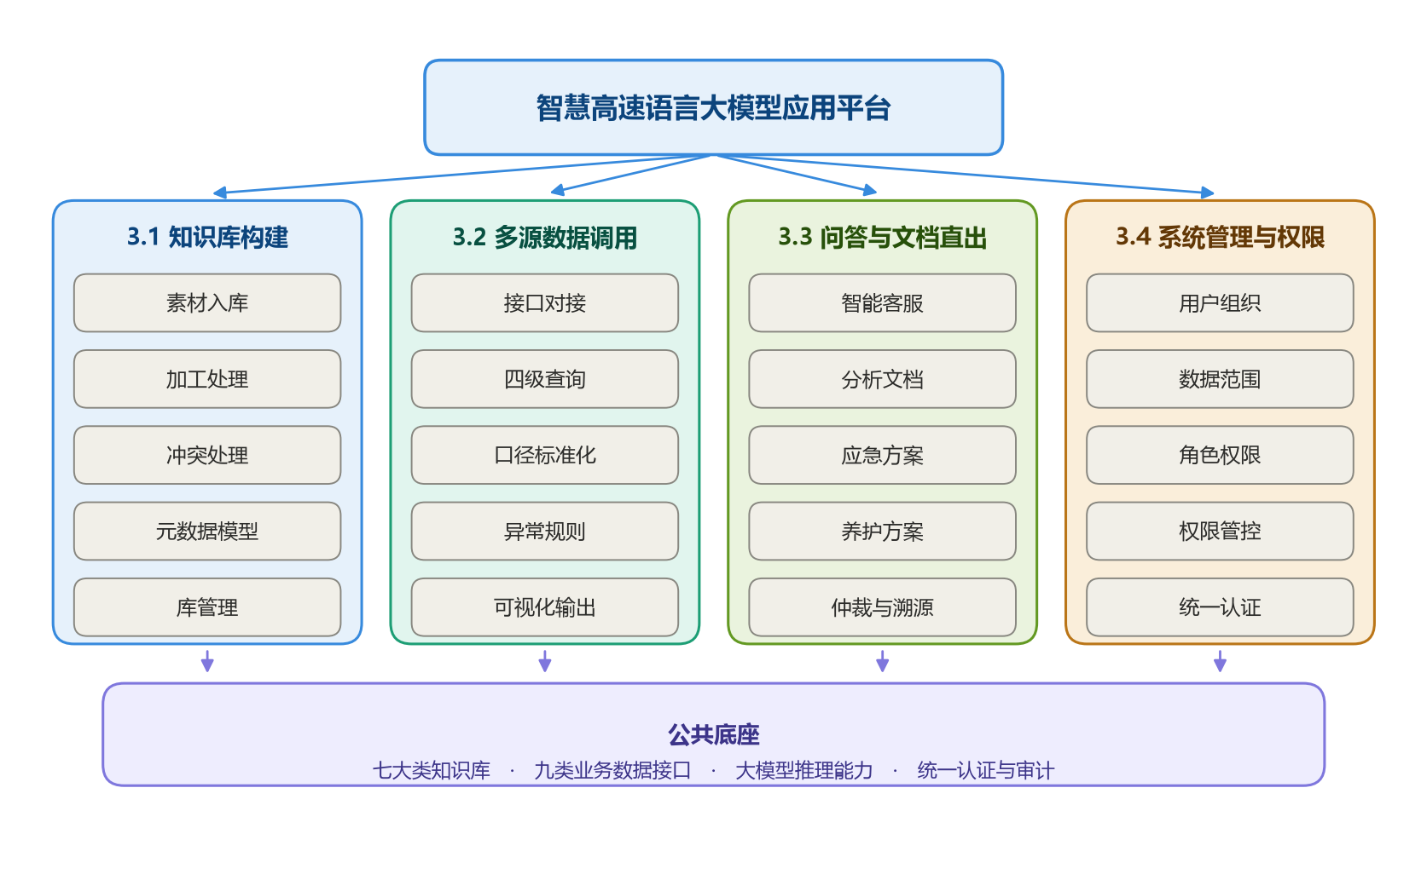




02 解决方案总体设计
01 知识库构建
02 多源数据调用
建立结构化、标准化的行业知识库，完成多源数据清洗、整合与入库，夯实智能应用的数据基础。
基于自然语言驱动的智能查询，打破业务系统壁垒，实现跨源数据的实时调取、融合分析与可视化。
03 智能问答与文档
04 系统管理与权限
覆盖智能客服、分析报告、应急方案等场景，自动输出标准化文档，提升业务响应速度与决策效率。
提供精细化的用户、角色及数据权限管理，支持统一认证与操作审计，全方位保障平台数据安全。
系统通过四大核心模块的有机融合，打造了从底层数据支撑到上层智能应用的完整闭环，为智慧高速的数字化转型提供坚实的技术底座与功能保障。

Slide 9
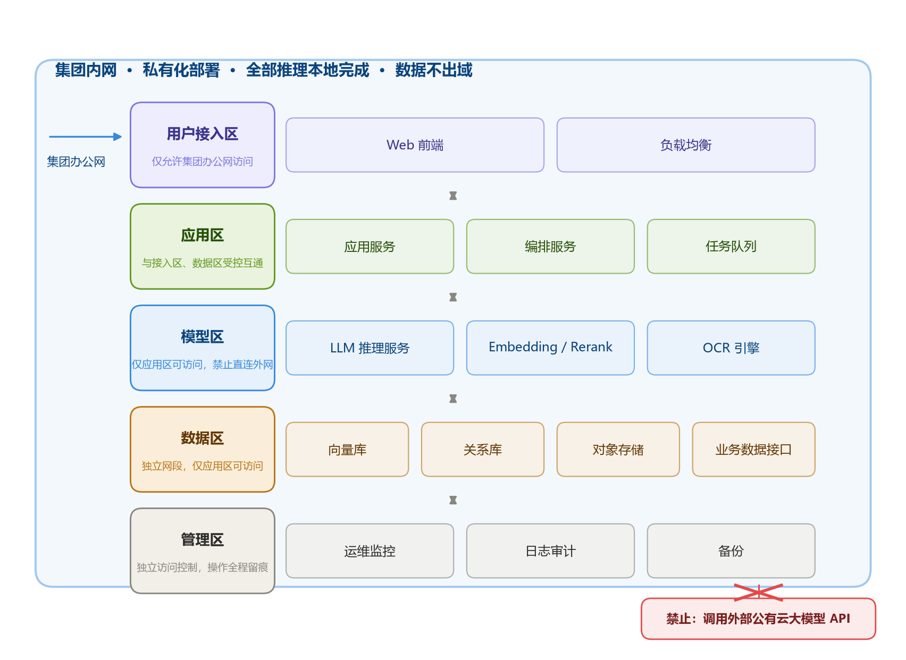

02 解决方案总体设计
网络物理隔离，杜绝外网访问 应用、模型、数据三区独立组网，仅允许内部访问，切断外部直连通道，从网络层阻断数据外泄风险。
全链路权限管控，操作全程留痕 设立独立管理区，实施细粒度身份认证与权限分配，所有操作行为实时审计，确保合规可追溯。
本地闭环推理，禁用外部API 严禁调用外部公有云模型接口，所有AI计算与数据处理均在本地完成，确保核心数据绝对不出域。
图示：集团内网私有化部署逻辑架构，实现应用、模型与数据的物理隔离与安全闭环。
价值总结： 满足集团严苛的安全合规要求，筑牢企业数字化转型的安全底座。

Slide 10
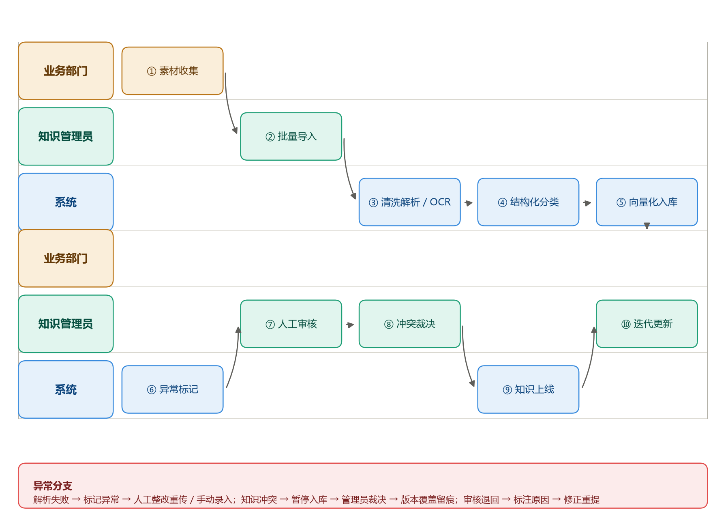



03 核心功能深度解析
01 高速行业知识库构建
通过全流程自动化知识治理体系，将非结构化文档转化为高价值的结构化知识资产。从多源异构数据的批量接入，到智能清洗、语义增强与冲突消解，实现知识的高效沉淀与持续迭代，为业务决策提供坚实的数据支撑。
多格式入库
智能加工
冲突裁决
支持Word、PDF、扫描件等异构文档的自动解析与批量导入，打破格式壁垒。
自动进行OCR识别、冗余清洗与语义分块，将非结构化数据转化为机器可读的向量。
自动识别知识冲突与矛盾点，智能推送人工审核，确保知识的准确性与一致性。
图示：自动化知识治理全流程泳道图，覆盖从采集到上线的闭环管理
混合检索引擎
全生命周期管控
融合“关键词精准匹配+向量语义检索”，兼顾召回率与查询精度，快速定位所需知识。
支持知识版本的创建、回溯与回滚，配合精细化权限管理，保障知识资产安全可控。

Slide 11
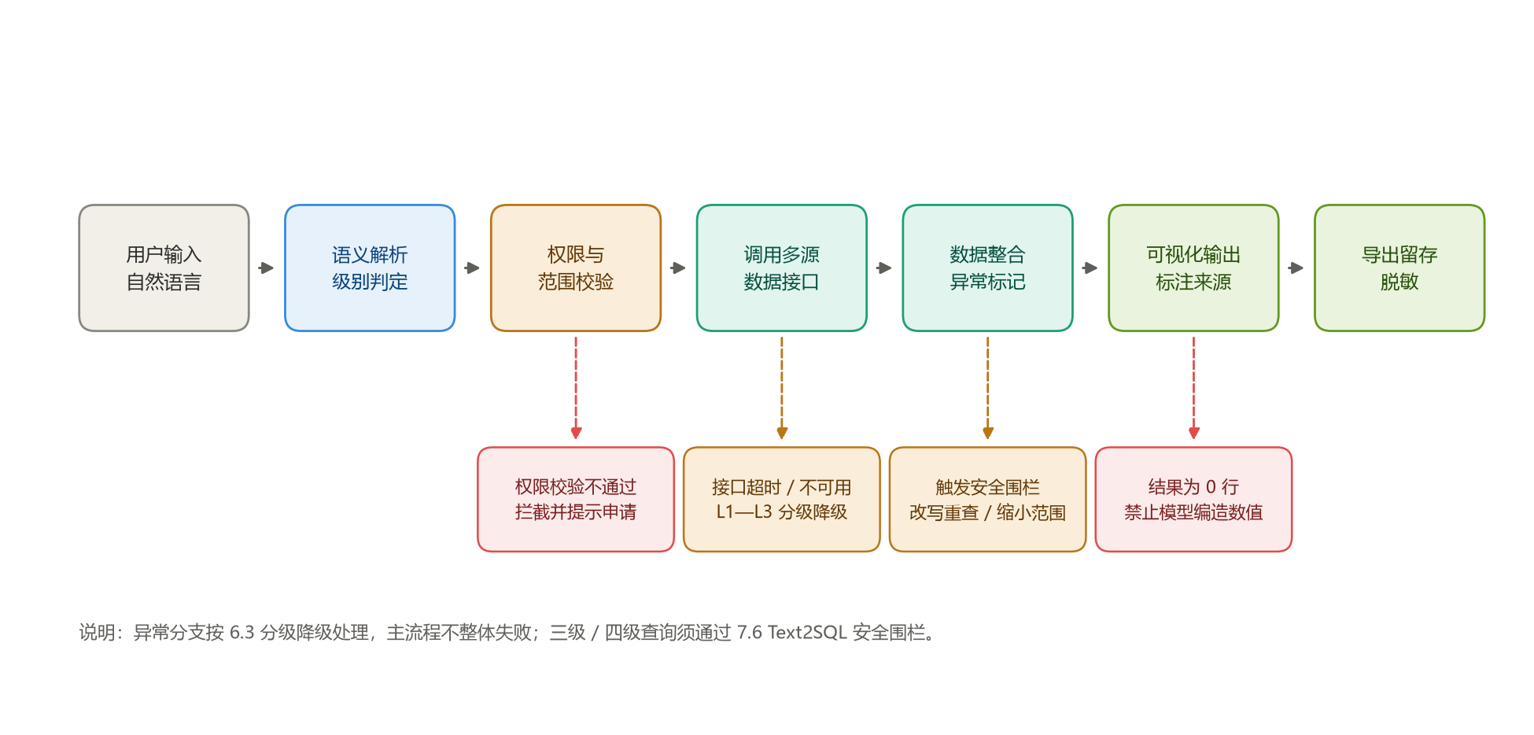

03 核心功能深度解析
模块二：多源数据智能调用
平台支持从单条件查询到复杂关联统计的四级自然语言查询能力，实现用户意图与数据洞察的无缝转化，打破技术与业务的沟通壁垒。
统一数据字典 前置梳理跨系统数据口径，建立标准化字典库，消除歧义，从源头规避统计错误，确保数据一致性。
Text2SQL 安全围栏 对模型生成的SQL进行语法校验与权限核查，智能拦截恶意注入与全表扫描风险，保障数据库安全。
异常数据处理机制 采用“规则标记+人工复核”双重校验，自动识别并标记异常结果，确保输出数据真实可信。
“ 用户只需通过自然语言描述业务需求，系统即可自动完成语义解析、数据源匹配、查询执行与结果可视化，大幅降低数据分析门槛，提升决策效率。”

Slide 12

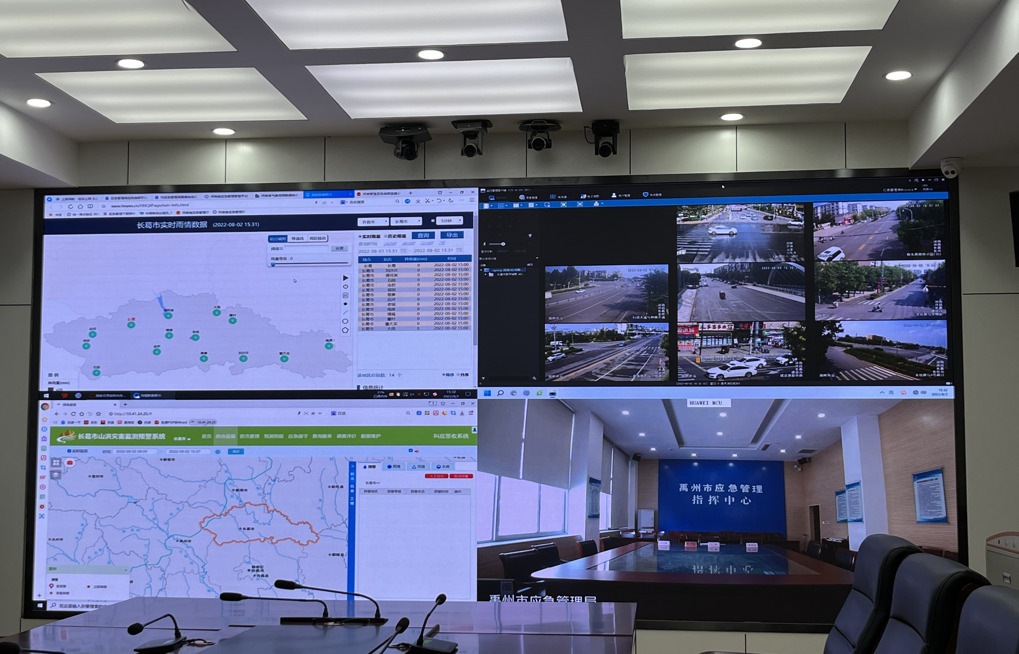



03 核心功能深度解析
01 智能客服问答
02 规范化数据分析文档直出
覆盖全业务场景的智能答疑，支持上下文多轮对话与人工兜底机制，实现7x24小时业务咨询即时响应。
一键生成日报、周报及专项分析报告，支持自定义统计周期与多维数据筛选，自动生成可视化图表。
03 标准化应急方案直出
04 标准化养护方案直出
结合实时事件与历史案例库，智能匹配并生成合规、差异化的应急处置方案，缩短响应决策时间。
基于设备状态监测与道路病害数据，智能推荐养护重点与周期，自动生成标准化养护实施方案。

Slide 13
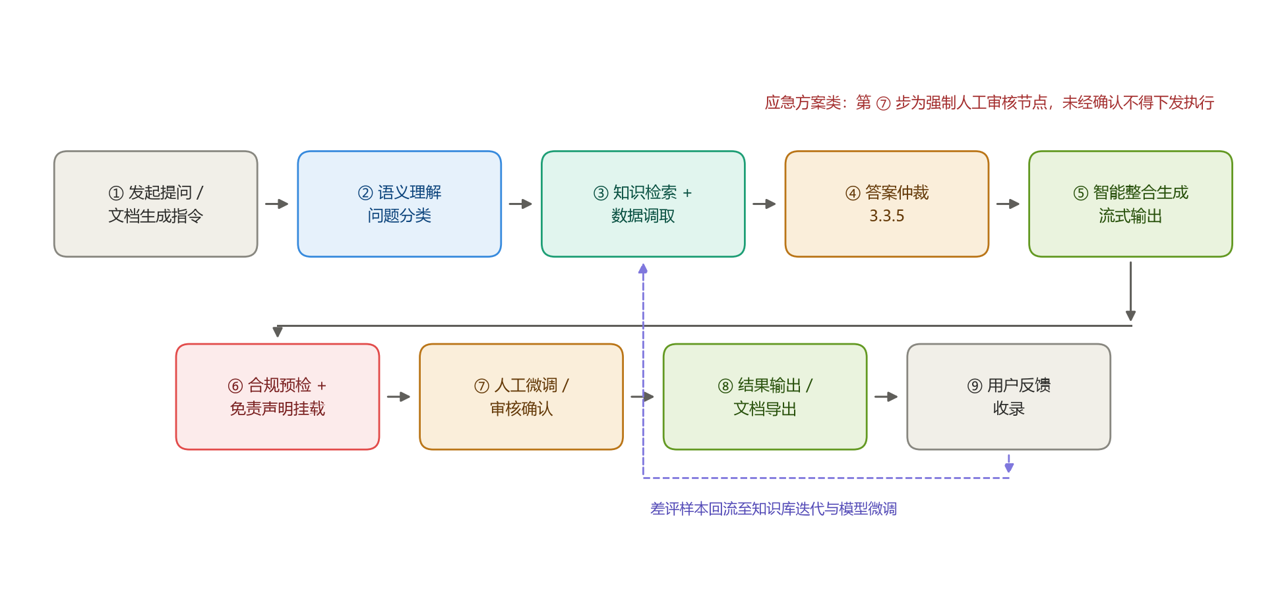






03 核心功能深度解析
▍核心流程闭环体系
01 发起指令
自然语言输入需求，支持多模态指令解析与意图识别。
02 意图解析
精准识别用户需求，智能分类问题类型，确定处理路径。
03 信息调取
联动企业知识库与实时数据接口，获取精准支撑信息。
04 智能仲裁
多源信息交叉校验，剔除矛盾点，确保信息逻辑自洽。
05 文档生成
一键生成标准化文档，支持流式输出与格式自定义。
06 审核确认
关键节点强制人工审核，支持内容微调与合规检查。
图示：从用户提问到标准化文档输出的全链路闭环逻辑，实现人机协同的高效作业。
强制溯源验证
智能分级拒答
双重交叉校验
合规风控体系
所有回答均标注来源出处，支持跳转原文验证，从源头杜绝信息幻觉，确保内容有据可查。
对低置信度或不确定问题主动拒答，避免生成误导性内容，保障输出信息的可靠性。
采用“知识库+实时数据”双重验证机制，对复杂问题进行多维度复核，确保答案准确无误。
敏感内容自动拦截，应急方案强制挂载免责声明，关键输出需经人工审核方可生效。

Slide 14
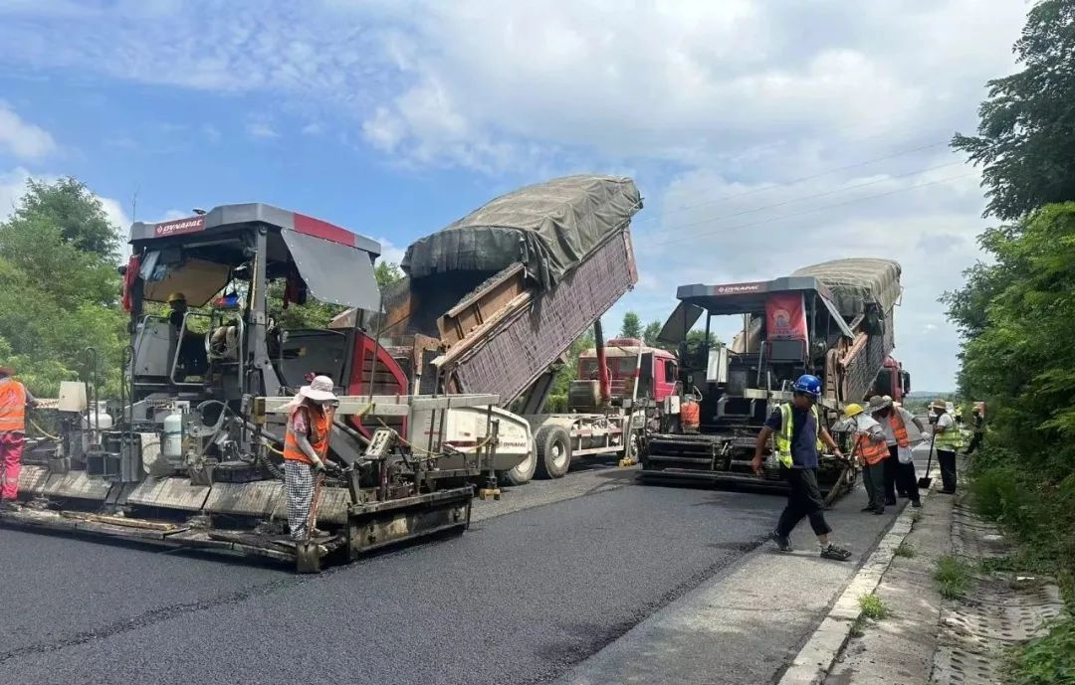





03 核心功能深度解析
模块四：精细化权限管控
基于RBAC模型与组织架构的数据范围控制，构建多层次、可追溯的安全权限体系，实现从功能权限到数据权限的双重保障，确保数据资产安全可控。
全角色覆盖
精细权限矩阵
三级数据穿透
涵盖管理层至一线客服，适配全业务链条的10类角色需求。
细粒度定义知识、数据、配置等功能的操作权限边界。
全路网、分公司、路段三级管控，上级可视下级数据。
实景应用：道路养护现场的多角色协同作业场景。通过精细化权限管控，确保不同岗位人员仅能访问其权限范围内的业务数据与系统功能，从源头保障作业安全与数据合规。
SSO 统一身份认证
全程可追溯审计
对接集团单点登录系统，实现一次认证全网通行，提升效率与安全性。
操作、调用、生成全程留痕，支持历史回溯与合规审计，保障安全。

Slide 15
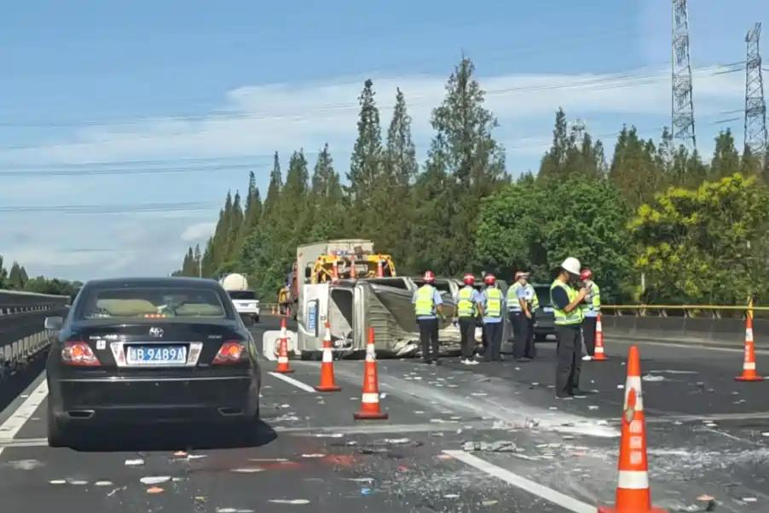
04 实施与保障
01 核心功能上线（1-13周）
建设目标
快速实现核心功能落地，让用户尽早体验系统价值，收集反馈用于迭代优化。
关键交付
搭建基础知识库、智能问答系统，实现基础数据查询与分析报告自动生成。
关键节点
第6周完成高频知识入库，第10周上线智能问答，第13周完成一期试点交付。
02 高级功能上线（14-21周）
以真实的应急响应场景为驱动，坚持“小步快跑、快速迭代”的实施策略。通过分阶段交付，既能快速验证系统价值，又能根据实际反馈灵活调整，确保项目建设与业务需求高度贴合。
建设目标
深化系统能力，实现复杂场景的智能化处理，构建完整的业务闭环体系。
关键交付
上线多源融合查询、应急与养护方案自动生成，部署精细化权限管控体系。
关键节点
第21周完成全量功能上线，系统正式投入全面运营，进入运维保障阶段。

Slide 16



04 实施与保障
风险评估与应对策略
我们对项目全周期进行了前瞻性风险评估，识别出关键潜在挑战，并针对性制定了可落地的应对预案，为项目平稳推进构筑坚实防线。
知识治理延期风险
模型效果未达预期
实施分批入库策略，一期优先完成高频核心的1500份知识库导入，剩余长尾内容分阶段滚动推进，避免因全量治理拖累整体进度。
预留2轮模型微调迭代机会，若效果仍不达标则及时收缩非核心功能范围，聚焦高频场景确保核心价值交付。
跨部门接口配合不足
算力资源保障风险
将接口对接纳入集团信息化考核指标，明确责任归属与时间节点；建立周度同步机制，及时解决协同堵点。
立项即启动资源申请，预留弹性资源池；必要时采用脱敏数据在临时环境进行模型验证，确保研发迭代不中断。
通过系统化的风险预判与兜底方案，构建全方位的项目保障体系，确保项目按期、高质量交付。

Slide 17
04 实施与保障
▍显著的经济效益
年化效益测算约 668万元/年
📄 文档编制提效 ~350万 | 📊 数据统计提效 ~133万 | 📝 方案编制提效 ~80万 📞 客服工单下降 ~72万 | 🔍 规范查询提效 ~33万
▍重要的隐性收益
通过数字化转型赋能团队，实现业务流程的自动化与智能化升级。这不仅直接降低了运营成本，更通过数据驱动的决策模式，全面提升了企业的运营效率与核心竞争力，为集团的可持续发展注入强劲动力。
质量跃升
合规加固
决策赋能
文档出错率显著下降，答案一致性大幅提升，业务执行更精准。
标准化作业流程，降低应急与养护风险，筑牢合规防线。
实时数据支撑，辅助科学决策，提升管理响应速度与精度。

Slide 18

感谢聆听
Q & A 欢迎各位提问与交流

